Slide 1
معرفی الگوریتم ژنتیکی
الگوریتم ژنتیکی (GA) نوعی ابتکار جستجو محسوب می شود که از فرایندتکامل طبیعی تقلید می کند. این الگوریتم به کلاس بزرگتری از الگوریتم های تکاملی تعلق دارد که راه حلی برای مسائل بهینه سازی با استفاده از تکامل طبیعی، نظیر جهش، انتخاب و کراس اول تولید می کند. الگوریتم ژنتیکی نوعی نیازمند نمایش ژنتیکی حوزه راه حل وتابع برازش جهت ارزیابی حوزه راه حل می باشد. به محض تعریف این توابع، GA جمعیت راه حل ها راتصادفاً (به شکلی تصادفی) مقدار دهی اولیه کرده و سپس آنها را از طریق کاربرد تکراری اپراتورهای جهش، کراس اور و انتخاب بهبود می بخشد.
مقدمه
کانتور فعال
بهینه سازی GA
محاسبه موازی
نتیجه گیری
پیشنهادات
18/35

Slide 2
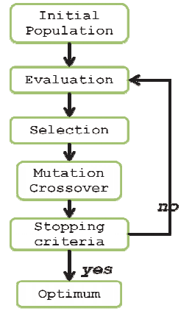
شکل 6. مراحل الگوریتم ژنتیکی
مقدمه
کانتور فعال
بهینه سازی GA
محاسبه موازی
نتیجه گیری
پیشنهادات
19/35

Slide 3
شکل 6 مراحل مختلف جهت دستیابی به حد مینیموم را نشان می دهد:
• مقداردهی اولیه: ابتدا راه حل های فردی زیادی تصادفاً تولید و بدین طریق یک جمعیت اولیه تشکیل می دهند. این جمعیت حاوی صدها یا هزاران راه حل ممکن می باشد. به روش سنتی، جمعیت تصادفاً تولید شده و کل طیف راه حل های ممکن را پوشش می دهد.
• انتخاب: در طول هر نسل متوالی، نسبتی از جمعیت موجود انتخاب و برای نسل جدید حفظ می شوند.
مقدمه
کانتور فعال
بهینه سازی GA
محاسبه موازی
نتیجه گیری
پیشنهادات
20/35

Slide 4
• کراس اور: یک جفت پدر برای تولید راه حل فرزند انتخاب می شوند. نسل جدید بسیاری از ویژگیهای والدینشان(پدرانشان) را دارا می باشند.
• جهش: راه حل پدر برای تولید راه حل فرزند انتخاب می شود. نسل جدیداز اطلاعات پدرانشان با تغییرات و اصلاحات تصادفی سهم می برد( دارای اطلاعات مشترک میباشد).
مراحل قبل تا زمان دستیابی به شرایط خاتمه دادن و پایان دهی، تکرار می شوند: راه حلی یافت می شود که معیارهای مینیموم، تعداد ثابت نسل های حاصل شده، نیل به بودجه تخصیص داده شده و غیره را رعایت و تامین می کند.
مقدمه
کانتور فعال
بهینه سازی GA
محاسبه موازی
نتیجه گیری
پیشنهادات
21/35

